Slide 1
Chapitre 6 L’oscillateur harmonique linéaire à une dimension

Slide 2
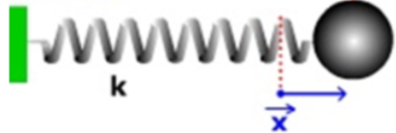
I-L ’oscillateur harmonique en Mécanique classique
En mécanique classique, l’oscillateur harmonique (HO) est un modèle qui traite une particule (un point matériel de masse m) soumis (e) à une force de rappel proportionnelle à la distance qui le sépare de l’origine, soit :
$F = −k x$ où k est une constante positive.
l’énergie potentiel dont dérive cette force est donnée par:
$$V\left(x\right)=\frac{1}{2}kx^{2}$$
L’équation du mouvement s’obtient en écrivant la RFD :
$\frac{d^{2}x}{{dt}^{2}}+ω^{2} x=0 avec ω=\sqrt{\frac{k}{m}}$ est la pulsation
La solution la plus générale s’écrit : $x=x_{M}\cos{(ωt−φ)}$ (1)

Slide 3
Elle dépend de 2 constantes, $xM$ et $φ$qui sont déterminées par les conditions initiales du mouvement.
La particule est donc animée d’un mouvement oscillatoire sinusoïdale autour du pt $o$, d’amplitude $xM$ et de pulsation $ω$.
Les énergies cinétique et potentielle de la particule valent respectivement :
$T=\frac{1}{2}mV^{2}=\frac{1}{2}mx_{M}^{2}ω^{2}\sin^{2}\left(ωt−φ\right)$ (3)
$V\left(x\right)=\frac{1}{2}kx^{2}=\frac{1}{2}mx_{M}^{2}ω^{2}\cos^{2}\left(ωt−φ\right)$ (4)
Donc l’énergie totale de la particule est donnée par
$E=\frac{p_{x}^{2}}{2m}+\frac{1}{2}mx^{2}ω^{2}$ (5)
$E=T+V=\frac{1}{2}mx_{M}^{2}ω^{2}$ (6)

Slide 4
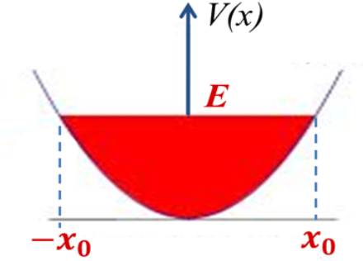
On remarque que l’énergie totale E est donc indépendante du temps, on dit que le système conservatifs.
l’énergie E peut prendre n’importe quelles valeurs positives ou nulles, puisque $x_{M}$ est quelconque. Le mouvement de la particule dans ce cas est borné et se limite à des oscillations les points ${−x}_{M}$ et ${+x}_{M}$
$$x=±x_{0}$$
$$E=V$$
$$T=0$$

Slide 5
II-L ’oscillateur harmonique en Mécanique quantique
En Mécanique Quantique:
- l’étude de l’oscillateur harmonique est d’une grande importance car l’hamiltonien intervient dans tous les problèmes mettant en jeu des oscillations quantifiées telles que les vibrations moléculaires et cristallines.
-Aux grandeurs classiques x et p, on associe les observables X et P vérifiant la relation de commutation suivante :
$\left[X,P\right]=iℏ$ (7)
à partir de l’équation (5),on obtient donc l’opérateur hamiltonien du système, en remplaçant les grandeurs 𝑥 et 𝑝 par les observables X et P_{x}:
$H=\frac{P_{X}^{2}}{2m}+\frac{1}{2}mω^{2}X^{2}$ (8)

Slide 6
H étant indépendant du temps (système conservatif), l’étude quantique de l’oscillateur harmonique se ramène à la résolution de l’équation aux valeurs propres :
$H\left.│φ\right\rangle =E\left.│φ\right\rangle$ (9)
Soit donc en remplaçant l’hamiltonien par sa valeur, on obtient :
$\left(\frac{P_{X}^{2}}{2m}+\frac{1}{2}mω^{2}X^{2}\right)\left.│φ\right\rangle =E\left.│φ\right\rangle$ (10)
Cette équation s’écrit en représentation $\left\{\left.│x\right\rangle \right\}$
$−\frac{ℏ^{2}}{2m}\frac{d^{2}}{dx^{2}}φ\left(x\right)+\frac{1}{2}mx^{2}ω^{2}φ\left(x\right)=Eφ\left(x\right)$ (11)
Pour étudier l’oscillateur harmonique en mécanique quantique, on a deux méthodes :
La première méthode consiste à intégrer l’équation différentielle de second ordre (11).
La Deuxième méthode est la méthode des opérateurs qui consiste à résoudre l’équation aux valeurs propres (9).
Pour faire cette étude, on va utiliser la deuxième méthode.

Slide 7
III-Valeurs propres de H
D’une façon plus générale, l’équation aux valeurs propres (9), peut s’écrire de la forme :
$H\left.│φ_{ν}^{i}\right\rangle =E_{ν}\left.│φ_{ν}^{i}\right\rangle$ (12)
Où$\left.│φ_{ν}^{i}\right\rangle$ et $E_{ν}$sont respectivement les vecteurs propres et les valeurs propres de H. L’indice 𝝂 peut à priori être discret ou continu.
L’indice 𝑖 permet de distinguer les différents vecteurs propres associés à la même valeur propre $E_{ν}$.
Pour faire l’étude de l’équation (12), on va introduire les quantités suivantes (pour simplifier les calculs ):
-Les observables sans dimensions $\hat{X} et\hat{{ P}_{x}}$ définies par :
$\hat{X}=\sqrt{\frac{mω}{ℏ}}X$ (13)
$\hat{P}=\frac{1}{\sqrt{mωℏ}}P$ (14)
On vérifie que:
$\left[\hat{X},\hat{P}\right]=i$ (15)

Slide 8
L’hamiltonien H s’écrit alors :
$H=ℏω\hat{H}$ (16)
Avec :
$\hat{H}=\frac{1}{2}\left({\hat{X}}^{2}+{\hat{P}}^{2}\right)$ (17)
-Les opérateurs :
$a=\frac{1}{\sqrt{2}}\left(\hat{X}+i\hat{P}\right)$ (18)
$a^{+}=\frac{1}{\sqrt{2}}\left(\hat{X}−i\hat{P}\right)$ (19)
On vérifie que:
$\left[a,a^{+}\right]=$1 (15)
a et $a^{+}$sont des opérateurs non hermétiques et sont adjoints l’un de l’autre.
Ce qui revient à écrire:
$\hat{X}=\frac{1}{\sqrt{2}}\left(a+a^{+}\right)$ (20)
$\hat{P}=\frac{i}{\sqrt{2}}\left(a^{+}−a\right)$ (21)
L’opérateur $\hat{H}$ de l’oscillateur s’écrit alors :
$\hat{H}=aa^{+}−\frac{1}{2}=a^{+}a+\frac{1}{2}$ (22)

Slide 9
Introduisons l’opérateur nombre N défini par :
${N=a}^{+}a$ (24)
On aura donc :
$\hat{H}=N+\frac{1}{2}$ (25)
$H=ℏω\left(N+\frac{1}{2}\right)$ (26)
Les vecteurs propres de H sont donc aussi vecteurs propres de N et réciproquement.
N est un opérateur hermétique et ses commutateurs avec a et a⁺ sont :
$\left[N,a^{+}\right]=a^{+}$
$$\left[N,a\right]=−a$$
1. Valeurs propres de N
Soient ν et$\left.│φ_{ν}\right\rangle$les valeurs propres et vecteurs propres de N, on a donc :
$N\left.│φ_{ν}^{}\right\rangle =\left.ν│φ_{ν}^{}\right\rangle$ (29)
D’après l’équation (26), les$\left.│φ_{ν}^{}\right\rangle$ sont aussi vecteurs propres de H avec les valeurs propres$ℏω\left(ν+\frac{1}{2}\right)$. Il s’agit donc de déterminer les valeurs que peut prendre ν.

Slide 10
Propriétés des valeurs propres et des vecteurs propres de N
Si$\left.│φ_{ν}^{}\right\rangle$ est vecteur propre de N avec la valeur propre ν :
$$N\left.│φ_{ν}^{}\right\rangle =\left.ν│φ_{ν}^{}\right\rangle$$
-ν est nécessairement positive ou nulle.
-Si ν=0, alors $\left.a│φ_{ν}^{}\right\rangle =0$
-Si ν=$≠$0, alors $\left.a│φ_{ν}^{}\right\rangle$ est un vecteur non nul de norme $ν\left\langle φ_{ν} | φ_{ν}\right\rangle$ et c’est un vecteur propre de N correspondant à la valeur propre $\left(ν−1\right)$.
$N(\left.a│φ_{ν}^{}\right\rangle )=\left.\left(ν−1\right)(a│φ_{ν}^{}\right\rangle$)
- $\left.a^{+}│φ_{ν}^{}\right\rangle$ est un vecteur non nul, sa norme $\left(ν+1\right)\left\langle φ_{ν} | φ_{ν}\right\rangle$ et c’est un vecteur propre de N correspondant à la valeur propre $\left(ν+1\right)$.
$N(\left.a^{+}│φ_{ν}^{}\right\rangle )=\left.{\left(ν+1\right)(a}^{+}│φ_{ν}^{}\right\rangle$)

Slide 12
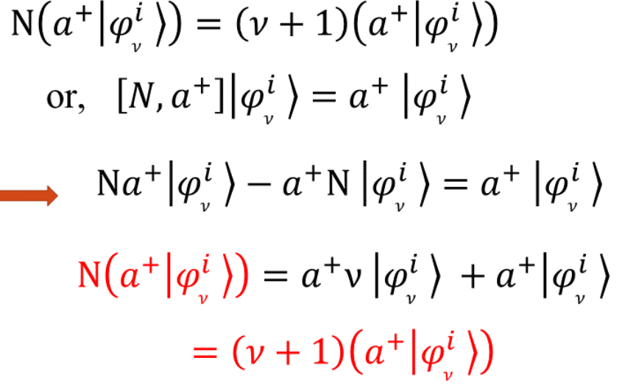

Slide 13
b. Spectre de N
Les valeurs propres ν de l’opérateur N sont positives ou nulles.
Soit ν la valeur propre de N et$│φ_{ν}〉$le vecteur propre correspondant, on a :
$N│φ_{ν}〉=ν│φ_{ν}〉$ (30)
ν ne peut être qu’un entier positif ou nul et les valeurs propres de N sont donc n =0 ,1,2,... :
Comme
$H=ℏω\left(N+\frac{1}{2}\right)$ (31)
On conclut que les valeurs propres de l’hamiltonien de l’oscillateur harmonique sont donnés par :
$E_{n}=ℏω\left(n+\frac{1}{2}\right)$ (32)
L’équation aux valeurs propres étant :
$H│φ_{n}〉=E_{n}│φ_{n}〉$ (33)
L’énergie de l’oscillateur harmonique est donc quantifiée.
sa plus faible valeur qui correspond à l’état fondamental (n = 0) n’est pas nulle mais égale à $\frac{ℏω}{2}$.

Slide 14
2. Interprétation des opérateurs 𝒂 et 𝒂+
Soit $│φ_{n}〉$ l’état propre de H associée à la valeur propre
$E_{n}=ℏω\left(n+\frac{1}{2}\right)$ (34)
- Par application de a : on passe à l’état propre associé à la valeur propre E_{n−1} telle que :
${E_{n−1}=E}_{n}−ℏω$ (35)
On dit qu’il y a annihilation d’un quantum d’énergie $ℏω$.
- Par application de a⁺ : on passe à l’état propre associé à la valeur propre E_{n+1} telle que :
${E_{n+1}=E}_{n}+ℏω$ (36)
On dit qu’il y a création d’un quantum d’énergie $ℏω$.
Remarque:
On dit que 𝒂 est un opérateur d’annihilation et a⁺ un opérateur de création. Leur action sur un vecteur propre de 𝑯 fait en effet disparaître ou au contraire apparaître un quantum d’énergie $ℏω$.

Slide 15
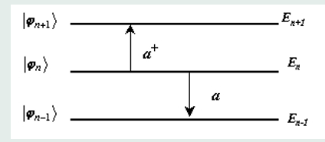
IV. Etats propres de H
Nous avons vu dans III.1 que les états propres de l’hamiltonien H associés aux valeurs propres E_{n} sont les états propres$│φ_{n}〉$ de l’opérateur N associés aux valeurs propres n.
Pour déterminer les$│φ_{n}〉$ il faut résoudre l’équation aux valeurs propres :
$$N│φ_{n}〉=n│φ_{n}〉$$
Au lieu d’effectuer cette résolution pour chaque entier n, nous allons montrer que la connaissance de l’état fondamental$│φ_{0}〉$ nous permet d’atteindre tous les autres états$│φ_{n}〉$ .

Slide 16
Pour chercher $│φ_{0}〉$ solution de l’équation $N│φ_{0}〉=0$, il est plus simple d’utiliser les propriétés III.1.a et de résoudre l’équation :
$a│φ_{0}〉=0$ (39)
L’opérateur d’annihilation a en effet une structure plus simple que l’opérateur N.
On peut montrer que , (en utilisant les propriétés III.1.a ) :
$a│φ_{n}〉=\sqrt{n}│φ_{n−1}〉$ (40)
$a^{+}│φ_{n}〉=\sqrt{n+1}│φ_{n+1}〉$ (41)
Ces relations sont très importantes et sont à la base de toutes les propriétés de l’oscillateur harmonique.
Donc on peut déduire toutes les $│φ_{n}〉$ à partir de l’état propre $│φ_{0}〉$ et on :

Slide 17
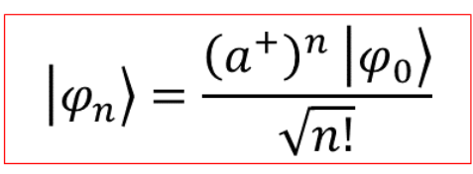

Slide 18
On peut ainsi calculer facilement les éléments de matrice des opérateurs a, a⁺, N, X et P en représentation$\left\{│φ_{n}〉\right\}$.
$\left\langle φ_{n^{′}} | a | φ_{n}\right\rangle =\sqrt{n}δ_{n^{′}n−1}$ (43)
$\left\langle φ_{n^{′}} | a^{+} | φ_{n}\right\rangle =\sqrt{n+1}δ_{n^{′}n+1}$ (44)
$\left\langle φ_{n^{′}} | N | φ_{n}\right\rangle =nδ_{n^{′}n}$ (45)
$\left\langle φ_{n^{′}} | X | φ_{n}\right\rangle =\sqrt{\frac{ℏ}{2mω}}\left[\sqrt{n+1}δ_{n^{′}n+1}+\sqrt{n}δ_{n^{′}n−1}\right]$ (46)
$\left\langle φ_{n^{′}} | P | φ_{n}\right\rangle =i\sqrt{\frac{mωℏ}{2}}\left[\sqrt{n+1}δ_{n^{′}n+1}−\sqrt{n}δ_{n^{′}n−1}\right]$ (47)
V. Fonctions propres de H
1.Fonction d’onde de l’état fondamental
La fonction d’onde de l’état fondamentale :
$a│φ_{0}〉=0$ (48)
En représentation $\left\{│x〉\right\}$ on a :
$a=\frac{1}{\sqrt{2}}\left(\hat{x}+i\hat{p}\right)$ (49)
$a=\frac{1}{\sqrt{2}}\left(\frac{x}{\sqrt{\frac{ℏ}{mω}}}+i\frac{p}{\sqrt{ℏmω}}\right)$ (50)
$a=\frac{1}{\sqrt{2}}\left(\sqrt{\frac{mω}{ℏ}}x+\sqrt{\frac{ℏ}{mω}}\frac{d}{dx}\right)$ (51)
Donc l’équation (48) s’écrit dans cette représentation :
$\left(\sqrt{\frac{mω}{ℏ}}x+\sqrt{\frac{ℏ}{mω}}\frac{d}{dx}\right)φ_{0}\left(x\right)=0$ (52)
Où $φ_{0}\left(x\right)=\left\langle x | φ_{0}\right\rangle$

Slide 19
On obtient une équation différentielle du premier ordre dont la solution générale est :
$φ_{0}\left(x\right)=Cexp\left(\frac{−mω}{2ℏ}x^{2}\right)$ (53)
C est une constante d’intégration qui s’obtient en normalisant la fonction d’onde $φ_{0}\left(x\right)$. On trouve :
$\int_{−∞}^{+∞}{φ_{0}^{∗}}\left(x\right)φ_{0}\left(x\right)dx=1$ (54)
$\left|C\right|={\left(\frac{mω}{πℏ}\right)}^{1/4}$ (55)
Comme$φ_{0}\left(x\right)$ est définie à une phase près, on peut choisir la constante C réelle. La fonction d’onde associée à l’état fondamental $│φ_{0}〉$ s’écrit donc :
$φ_{0}\left(x\right)={\left(\frac{mω}{πℏ}\right)}^{1/4}exp\left(\frac{−mω}{2ℏ}x^{2}\right)$ (56)

Slide 20
2. Fonctions d’onde associés aux autres états $│φ_{n}〉$
Pour obtenir les fonctions $φ_{0}\left(x\right)$ associées aux autres états stationnaires$│φ_{n}〉$, il suffit d’utiliser l’expression suivante:
$$│φ_{n}〉=\frac{1}{\sqrt{n!}}{\left(a^{+}\right)}^{n}│φ_{0}〉$$
L’opérateur a⁺ s’écrit dans la représentation $\left\{│x〉\right\}$
$$a^{+}=\frac{1}{\sqrt{2}}\left(\sqrt{\frac{mω}{ℏ}}x−\sqrt{\frac{ℏ}{mω}}\frac{d}{dx}\right)$$
On obtient alors
$φ_{n}\left(x\right)=\left\langle x | φ_{n}\right\rangle$
$φ_{n}\left(x\right)=\frac{1}{\sqrt{n!}}\left\langle x | {\left(a^{+}\right)}^{n}φ_{0}\right\rangle$
$φ_{n}\left(x\right)=\frac{1}{\sqrt{2^{n}n!}}{\left(\sqrt{\frac{mω}{ℏ}}x−\sqrt{\frac{ℏ}{mω}}\frac{d}{dx}\right)}^{n}φ_{0}\left(x\right)$

Slide 21
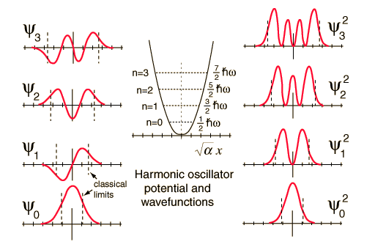
La figure ci-dessous donne l’allure des quatre premières fonctions d’onde et de leurs densités de probabilité.
$$α=\frac{mω}{ℏ}$$

